Slide 1


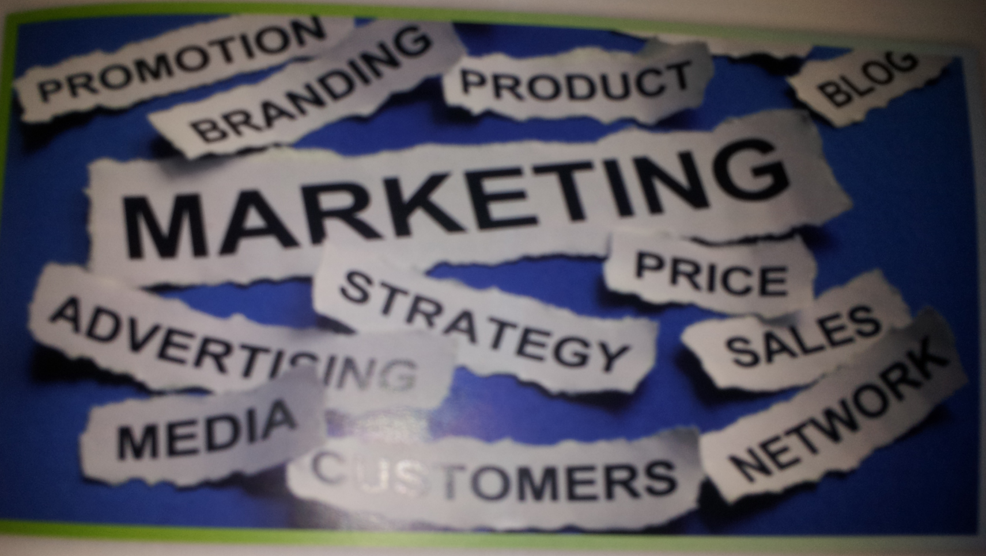
Unidad 4 MARKETING

Slide 2

CONTENIDOS
El marketing
2. El marketing estratégico
3. Herramientas del marketing operativo
4. El producto
5. El precio
6. La promoción
7. La distribución
8. La atención al cliente
ANEXO: La Franquicia

Slide 3

El marketing
MARKETING
Conjunto de actividades que tratan de satisfacer los clientes con el fin de alcanzar los objetivos de la empresa, como son:
La obtención de beneficios
El crecimiento de la empresa
Otros fines sociales
Marketing estratégico
Estudio previo de mercado
Establecer objetivos
Diseñar estrategia
Plan de marketing
Marketing operativo
Acciones concretas sobre el producto, el precio, la promoción y la distribución
Contenidos
siguiente

Slide 4

2. El marketing estratégico
Estrategia de posicionamiento
de nuestro producto
Con qué características se desea que los consumidores perciban el producto, para diferenciarse de los productos de la competencia y sea el mejor percibido
Posicionamiento en calidad
Posicionamiento en precio
Estrategia de diferenciación del producto por su calidad /marca /imagen…
Estrategia basada en liderazgo de costes, la empresa intenta producir más barato
Mapa de posicionamiento
Teoría océanos azules
del Circo del Sol
Saber donde estamos nosotros y la competencia en calidad/precio
A la vez calidad y precio
Innovar y desplazarse a territorios de océanos azules
Otros compiten en océanos rojos
Amplía 3: “Cambio de posicionamiento”
anterior
Contenidos
siguiente

Slide 5
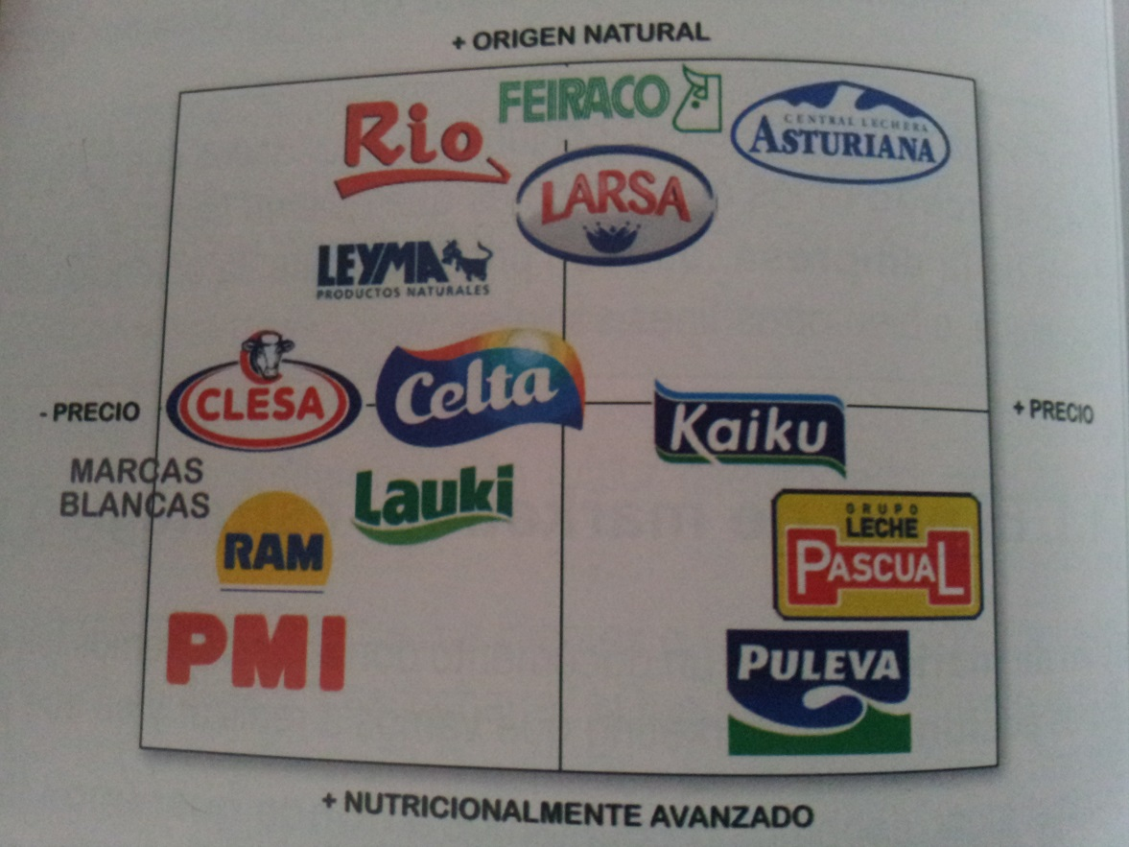
2. El marketing estratégico
MAPA DE POSICIONAMIENTO
Herramienta de Marketing que permite saber en qué situación se encuentra nuestra empresa respecto a la competencia en la mente del consumidor de forma gráfica
anterior
Contenidos
siguiente

Slide 6
3. Herramientas del marketing operativo
Marketing mix – Las 4Ps del marketing
Producto
Aquellos bienes y servicios que se ofertan al mercado y cubren una necesidad de los clientes
Precio
Valor de compra y de comunicación
Comunica un estatus social
Sitúa a la empresa frente a la competencia
Promoción
Forma de comunicación existencia de producto y características
Estimulación de la demanda
Distribución
Conjunto de tareas que conducen el producto al cliente en lugar, cantidad y momento necesario
anterior
Contenidos
siguiente

Slide 7
4. El producto
Es todo aquello que se puede ofrecer al mercado y que el consumidor desea adquirir porque satisface una necesidad
Niveles del producto
Producto básico
Producto formal
Producto ampliado
Ventajas adicionales que se añaden y lo distingue
Servicio postventa, garantía, financiación a plazos, envío a domicilio, instalación…
Características o atributos tangibles
Cantidad, calidad, diseño, envase, marca, características técnicas, caducidad, servicios adicionales
Es la necesidad básica que cubre en el consumidor (móvil →comunicación; agua → sed)
Importante analizar cuál es la necesidad de fondo
Amplía 4: “La miopía del marketing (T.Levitt)”
anterior
Contenidos
siguiente

Slide 8
4. El producto
Tipos de productos
Bienes
Según tangibilidad
Servicios
Bienes de consumo
Según finalidad de uso
Bienes industriales
Bienes complementarios
Según relación con la demanda de otros productos
Bienes sustitutivos
Bienes independientes
anterior
Contenidos
siguiente

Slide 9




4. El producto
Ciclo de vida del producto
Matriz BCG
V
Madurez
Crecimiento
Declive
Alto
Introducción
Crecimiento de las ventas
Estrella
Declive
Bajo o
negativo
Perro
Vaca lechera
Gasto en publicidad
Dar a conocer
el producto
Publicidad
persuasiva
Distinguir el producto de imitadores
Alta competencia
Intentar fidelizar clientes
Decidir si
abandonarlo
o mantenerlo
o relanzarlo con innovación
Tiempo
Bajas
Ventas
Altas
anterior
Contenidos
siguiente

Slide 10
4. El producto
Estrategias sobre el producto
De diferenciación
Diferenciarlo de la competencia
Cambiar: envase o embalaje, diseño con formas (ejemplo pendrives personalizados)
De marca
Genera confianza y disminuye la incertidumbre (fidelización)
Tipos de marca
  Marca única (misma para todos los productos)
  Marca múltiple (una para cada producto)
  Segundas marcas (para vender otro producto más barato)
  Marcas blancas (cadenas de distribución: hacendado, etc)
De alargamiento de la vida del producto
Modificar el producto ya existente
Introducir innovaciones (calidad, diseño, servicios prestados)
Nuevas formas de consumo
Venderlo en otro segmento
Amplía 6: “La diferenciación por diseño”
anterior
Contenidos
siguiente

Slide 11
5. El precio
Factores que determinan la fijación de los precios
Los costes:
* Calcularlos
* Añadir lo que se quiere ganar
Los consumidores:
* Tomar como referencia el precio que considera que vale
La competencia
* Precio similar si el producto es parecido
* Captar nuevos clientes:
reducir el precio
* Si es mayor calidad: mayor precio
anterior
Contenidos
siguiente

Slide 12
5. El precio
Estrategias de precios
Precio Gancho:
Conseguir que el cliente entre en establecimiento
Precio de penetración:
Empresa entra nueva en mercado
Precios psicológicos:
* Terminado en 95 o 99
Precios descremados o desnatados:
* Sacar un producto a precio alto y luego disminuirlo
Precios de prestigio:
* Precio caro = alta calidad
Precios descuento:
Rebajas
Discriminación de precios
Colectivos distintos
Por comprar mucha cantidad
Por pronto pago
Precio paquete
* Pack
Precio en dos partes
* Precio cautivo: Precio fijo (barato) + precio variable (caro)
anterior
Contenidos
siguiente

Slide 13
6. Promoción
Presentación de la empresa y del producto
Despertar el interés
Qué hace nuestra empresa
Qué necesidad cubre
Cuál es el segmento de mercado
Explicar lo que nos diferencia
La primera impresión (cliente decidirá en unos 10 segundos)
Elegir la forma o formas más adecuadas de presentar (web, catálogo – folletos, revistas, de forma personal…)
La promoción del producto
Forma de comunicación que trata de estimular la demanda:
Comunicando la existencia del producto
Motivando a su compra
Recordando que existe
anterior
Contenidos
siguiente

Slide 14
6. Promoción
Publicidad
Actividades de Promoción
Medios de comunicación de masas
Televisión, radio, prensa…
Páginas de Internet, mailing (e-mail)
Buzoneo y correo directo a domicilio
Redes sociales
Elección del medio: según el cliente, dinero, etc
Merchandising
Destacar el producto en punto de venta
Rótulos, escaparates, carteles
Disposición de los productos
Ambientación del comercio: iluminación, etc
Artículos publicitarios: bolsas, bolígrafos, etc
Promoción de ventas
Fidelización
De corta duración para estimular las ventas
Muestras gratuitas, regalos, sorteos, 2x1,…
Conservar al cliente, sea fiel
Mejor manera: no defraudarle
Tarjeta puntos, vales descuentos
Relaciones Públicas
Venta directa
Personal comercial de la empresa
Funciones comerciales: informar, persuadir, buscar clientes, recoger información
Crear imagen positiva, opinión pública favorable
Patrocinio actividades culturales y deportivas, donaciones ONG,…
Amplía 9: “¿Regalar producto o bajar precio?”
anterior
Contenidos
siguiente

Slide 15
7. La distribución
Conjunto de tareas que conducen el producto hasta el cliente.
Objetivo → hacer llegar el producto al consumidor en el lugar, cantidad y momento que lo necesite.
Distribución
Canal Directo
Fabricante → consumidor
No existen intermediarios
Producto no se encarece
En función de los intermediarios
Canal indirecto
Hay intermediarios: mayoristas y minoristas
Canal larga y canal corto
Fabricante →mayorista → minorista → consumidor
Fabricante → minorista → consumidor
anterior
Contenidos
siguiente

Slide 16
7. La distribución
Distribución intensiva
Producto en mayor número de puntos de venta posibles
Distribución selectiva
Un número reducido de minoristas
Distribución exclusiva
Un único intermediario
Estrategias de distribución
FRANQUICIA
Explotar en exclusiva un producto en un territorio
COMERCIO ELECTRÓNICO
Venta por Internet propia (distribución directa) o páginas especializadas
VENTA TELEFÓNICA
Compra por teléfono
VENDING
Venta a través de máquinas expendedoras
Nuevas formas de distribución
anterior
Contenidos
siguiente

Slide 17
8. La atención al cliente
Equipo humano → orientado al cliente
CLAVES ATENCIÓN CLIENTE
1
Cumplir todas las promesas
2
Respetar el tiempo del cliente
3
Obsesión por los detalles
4
Ser siempre cortés
5
Mantener un rol profesional
6
Dar seguridad al cliente
7
Respetar la confidencialidad
8
Ser muy accesibles
9
Comunicar comprensiblemente
10
Reaccionar frente al error
Ventajas del departamento de ATENCIÓN AL CLIENTE
Se pierden menos clientes
Reduce el número de reclamaciones
Clientes quedan más satisfechos
Mejora la imagen
Se obtiene información
Defectos /mejoras
Medir la satisfacción
Gestionar el servicio post-venta
Motiva y forma al resto de personal
Reduce las reclamaciones legales
Amplía 13: “He perdido clientes ¿y ahora qué?”
Amplía 14: “Premiar el servicio post-venta”
anterior
Contenidos
siguiente

Slide 18




ANEXO: La Franquicia
A) ¿Qué son y que aporta cada parte?
Franquiciador → aporta → producto o servicio + marca + saber hacer
Franquiciado → aporta → canon de entrada + royalty + canon de publicidad
B) ¿Cuáles son las reglas básicas de funcionamiento?
Franquiciado → determinar zona geográfica
Seguir las instrucciones
Inspeccionar al franquiciado
Pagar una cantidad fija y posteriormente % sobre las ventas y otro dirigido a financiar la publicidad
Duración
C) ¿Qué ventajas tiene la franquicia para cada parte?
Franquiciador → Sistema de expansión / Menos riesgos / Descuentos en compras
Franquiciado → Marca ya conocida y viabilidad económica / Apoyo del franquiciador / Zona exclusiva
D) ¿Qué inconvenientes tiene la franquicia?
Franquiciador → Selección de franquiciados / Pierde exclusividad / Tener prisa por franquiciar
Franquiciado → No tiene independencia ni control / Rentabilidad puede ser baja / Marca no funciona
E) Consejos para elegir franquicia
Investigar y asesorarse bien
Preparar la entrevista y negociar el contrato
Encontrar el local adecuado
volver

Slide 19
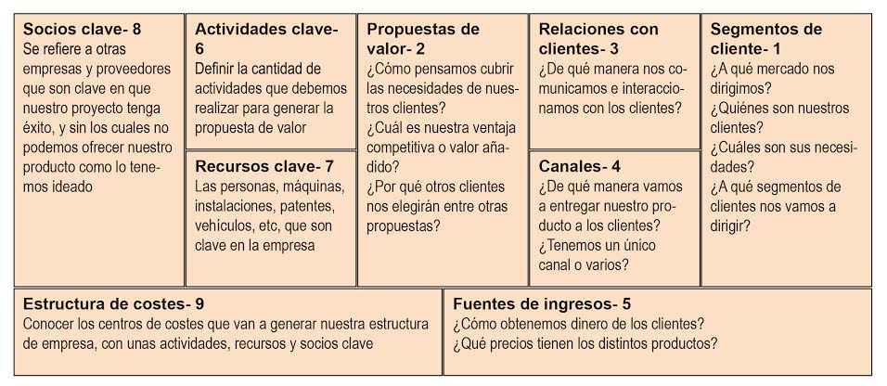
ANEXO: Business Canvas

Slide 20
Amplía 3: “Cambio de posicionamiento”
El Corte Inglés cambia de armas
Asegura que no entrará en guerra de precios. “Pero tampoco queríamos seguir siendo considerados como un supermercado caro” →Los clientes valoran su calidad pero eran percibidos como caros
En el universo de la distribución de alimentación no somos un gigante. “En ese ámbito somos un jugador medio”
  Ahora no van a ser ni los más caros ni los más baratos, ni bajaran la calidad → término medio → no entrará en guerra de precios con competencia (Mercadona, Dia, Eroski…)
Bajan el precio a 5.000 productos de alimentación, droguería y perfumería → aunque aspecto de campaña promocional → voces del mercado lo consideran como efectos de la crisis
“El mercado ya está muy tensionado en precios, así que el reposicionamiento de EL Corte Inglés no traerá mayores tensiones”
Fuente: Extracto de El País. 24/6/2012. Miguel Ángel García Vega
volver

Slide 21
Amplía 4: “La miopía del marketing (T.Levitt)”
Buena estrategia de Marketing → fundamental tener un producto o servicio que cubra una necesidad y los clientes estén dispuestos a pagar por él
T. Levitt comparó la miopía con → error cometido por muchos que se olvidan de la necesidad que satisface su producto fijándose tan solo en sus características→ La Miopía del Marketing
  Hollywood vio producción de películas y no la necesidad de entretener al público
  Ferrocarriles estadounidenses la necesidad era trasladarse no el medio de transporte en si
  Telefonía necesidad es la comunicación no el aparato
  “Nadie quiere un taladro de ¼ de pulgada…Lo que todo el mundo desea son huecos en la pared de ¼ de pulgada”
  Para desarrollar una adecuada estrategia de marketing→ detectar necesidades latentes del consumidor y llevar al mercado productos y servicios que se perciban como solución
Fuente: http://www.ccee.edu.uy/ensenian/catcomercializacion/materiales/6.b.1..pdf
volver

Slide 22
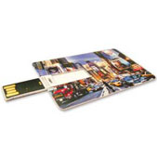
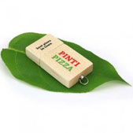
Amplía 6: “La diferenciación por diseño”
El Grupo Billingham → fabricación, importación y exportación de regalos de empresa
Productos estrella → los pendrives → con su diseño y personalización (como estrategia de marketing)
  De madera, pvc, aluminio,..
  Tipos: tarjeta, bolígrafo..
  Finos, elegantes…
  Altísima calidad
Puedes ver los diseños: http://pendrivespersonalizados.es/
volver

Slide 23
Amplía 9: “¿Regalar producto o bajar precio?”
¿Regalamos un producto o bajamos el precio?
  La promoción 2x1 es perfecta para aumentar volumen de ventas en producto ya conocido
  Producto nuevo ponerlo más barato y facilitar la compra o sampling → muestras gratuitas
Descuentos si pero temporales
  No se debe confundir la sensibilidad al precio con la necesidad de bajarlo.
  Hay que ofrecer descuentos y/o promociones de forma temporal→ consumidor no percibirá el esfuerzo y puede dañar la imagen
¿Precios redondos o porcentajes de descuento?
  Descuentos funcionan si son temporales
  En productos de gran consumo → 2x1, aumentar producto a mismo precio, …
  En artículos de más valor → el descuento tiene más valor
Explicar bien la oferta
  Comunicación efectiva en el momento de la toma de decisión de compra
  Descuento en punto de venta o vale descuento
www.emprendedores.es
volver

Slide 24
Amplía 13: “He perdido clientes, ¿y ahora qué?”
Marketing Mix → 4Ps+ People (el cliente y la actividad post venta.)
Post venta → conjunto de actividades destinadas a asegurar la satisfacción del cliente y recompra
Accenture → la mitad de los consumidores ha dejado una marca debido al mal servicio
Las malas experiencias se expanden como la pólvora + el gran coste de reemplazar un cliente →obliga a mejorar las estrategias
4 consejos para recuperar clientes perdidos
  Pensar en cliente primero
  Buscar los errores
  Medidas de recuperación
    Decidir modo de comunicarnos con el cliente
    Considerar plan estratégico de la comunicación
    Convencer a su cliente
    Planificar fecha par conocerle y agradecer
  Disminuir la migración de los clientes
www.marketingdirecto.com
volver

Slide 25
Amplía 14: “Premiar el servicio post - venta”
Según Customers Report → Apple es la empresa con el mejor servicio Post-venta
Post- venta → determinante para la elección de su producto o marca
  1º: fiabilidad de los productos
  2º: facilidad de comunicarse con el personal, claridad de asesoramiento, conocimientos técnicos, paciencia y tiempo de seguimiento
  Apple fue capaz de resolver la mayoría de problemas informáticos
Fuente: http://iphonizate.org/2013/apple-post-venta
volver

